Slide 1

3장 시장 및 제품 분석
사례 중심의 광고기획론
강미선 지음

Slide 2
차례
시장 및 제품 분석 시 유의 사항
시장 환경 분석
제품 및 브랜드 분석
자료 수집 방법

Slide 3
1. 시장 및 제품 분석 시 유의 사항
경쟁의 범위 결정: 브랜드 간 경쟁인가? 제품군간 경쟁인가?
광고로 해결할 수 있는 브랜드의 문제점 파악이 중요
기업 입장이 아닌 소비자 입장에서 제품 분석해야

Slide 4
2. 시장 환경 분석
거시 환경과 미시 환경 분석
거시 환경은 상황 분석에서 생략 가능
미시 환경은 상황 분석에서 필수
미시 환경 분석은 시장, 제품, 경쟁사, 소비자 분석이 핵심
광고 분석은 기존 제품이면서 대중 매체 광고를 해 온 경우에는 필수

Slide 5
제품의 수명 주기 분석
도입기: 최근 제품이 시장에 출시되어 매출이 서서히 늘어나
는 단계, 제품군 전체의 인지 및 시험 사용을 유도하
는 광고 전략이 중요
성장기: 매출이 두 자릿수로 고속 성장하는 단계, 많은 브랜드 가 경쟁, 자사 브랜드의 인지도와 선호도 향상을 위한 광고 전략이 중요
성숙기: 강한 브랜드가 시장을 과점하는 단계, 매출은 정체, 브 랜드 충성도 제고 전략이 중요
쇠퇴기: 제품이 시장에서 퇴출되는 단계, 별도의 광고 전략이 필 요치 않음

Slide 6
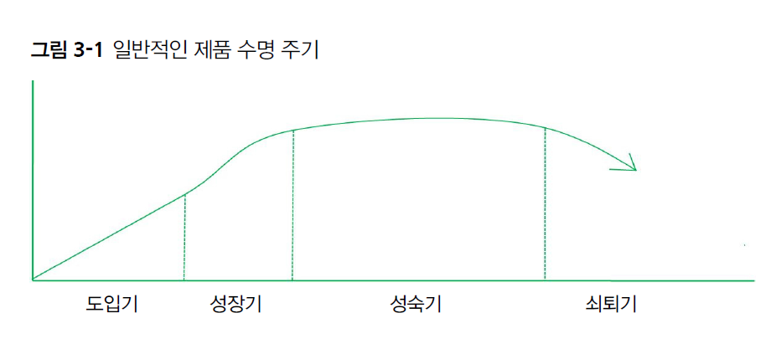

Slide 7
경쟁사 및 경쟁의 범위 분석
일반적으로 광고 기획에서 의미하는 경쟁사란 동일 제품군 내에서 브랜드 간의 경쟁을 의미한다.
그러나 제품의 특성이나 소비자의 중복, 시장 환경에 따라 좀 더 포괄적인 수준에서 경쟁자를 정의하기도 한다.

Slide 8
3. 제품 및 브랜드 분석
제품의 편익 분석
브랜드 연상 분석
브랜드 인지, 이미지, 자산
브랜드 포지셔닝

Slide 9
4. 자료 수집 방법
1차 자료
광고기획자 스스로 조사를 실시하여 데이터를 생산한 것
2차 자료
온/오프라인에 나와 있는 기존의 자료를 적절하게 활용하는 방법

